Slide 1
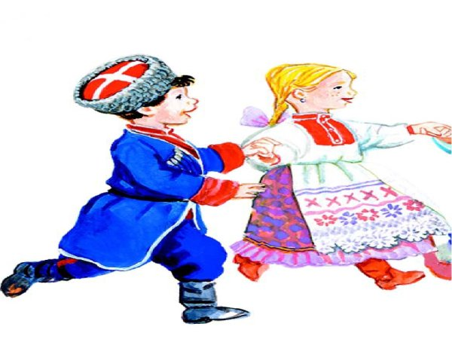
Летний пришкольный лагерь
МБОУ СОШ № 8

Slide 2
УПРАВЛЕНИЕ ОБРАЗОВАНИЯ ГОРОДА БАТАЙСКА
Муниципальное бюджетное общеобразовательное учреждение
«Средняя общеобразовательная школа № 8»
346880, г. Батайск Ростовской области,
Авиагородок, 34 – б, телефон: 9-44-36
Информация об июньской смене в МБОУ СОШ №8

Slide 3
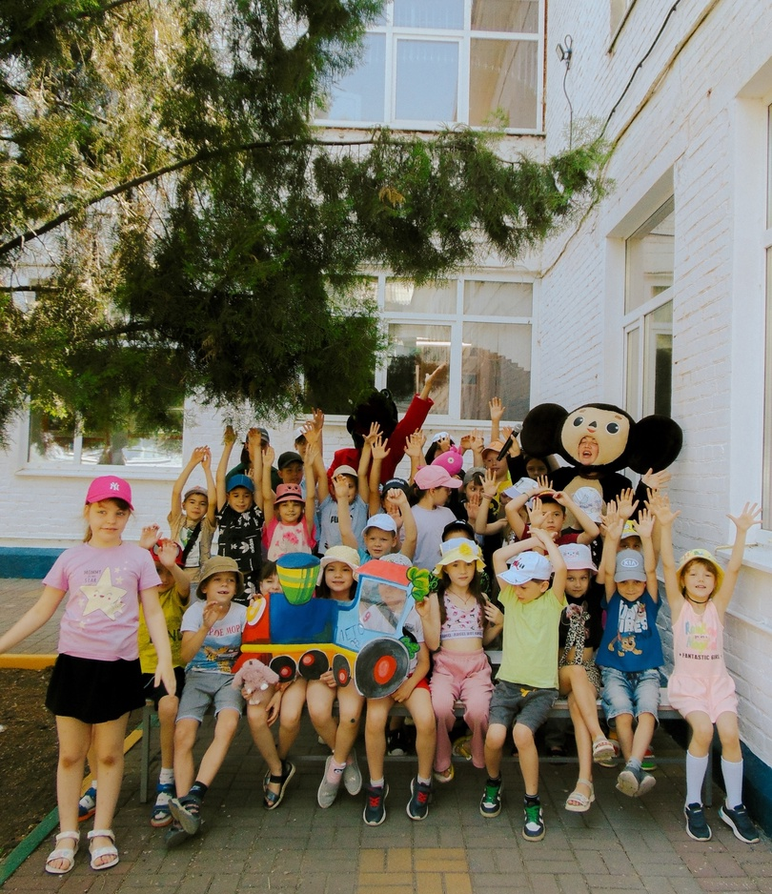
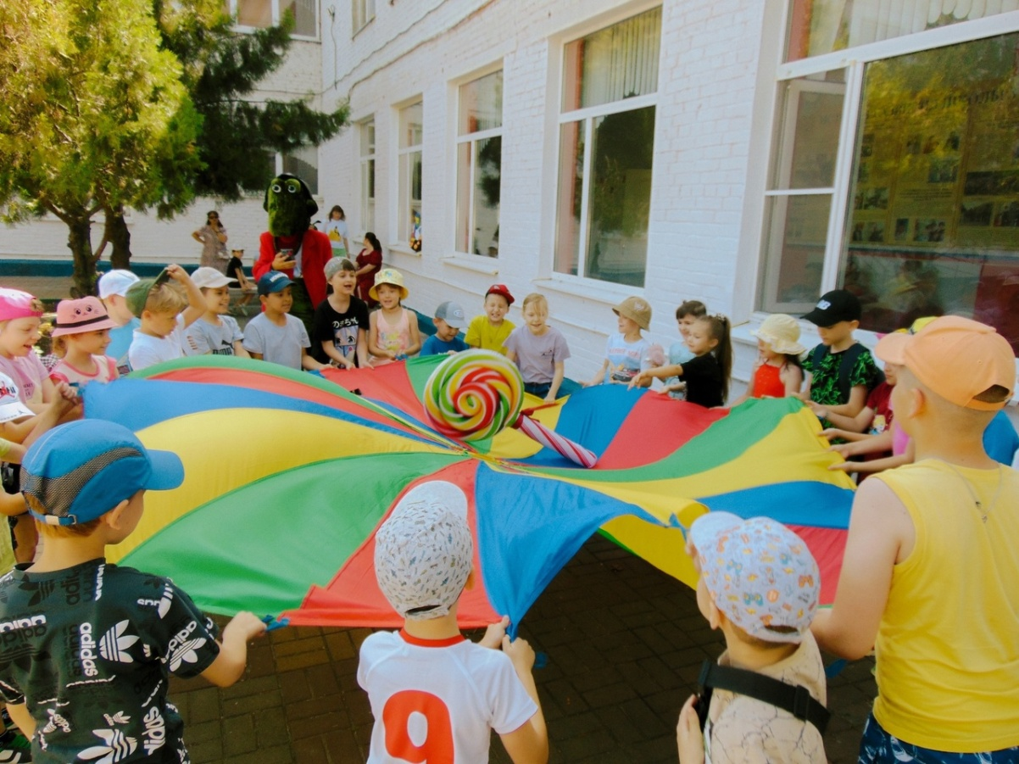
Летний оздоровительный пришкольный лагерь «Мы - Россияне» МБОУ СОШ №8 работал с 03.06.2024 по 27.06.2024 в соответствии с СП 2.4.5048-20 «Санитарно-эпидемиологические требования к организациям воспитания и обучения, отдыха и оздоровления детей и молодежи» и Планом работы летнего оздоровительного пришкольного лагеря «Мы - Россияне» МБОУ СОШ №8 на июнь 2024 года.
5 июня состоялось торжественное открытие пришкольного лагеря «Мы – Россияне». Поздравить ребят поспешили персонажи из любимого мультфильма «Чебурашка»,

Slide 4
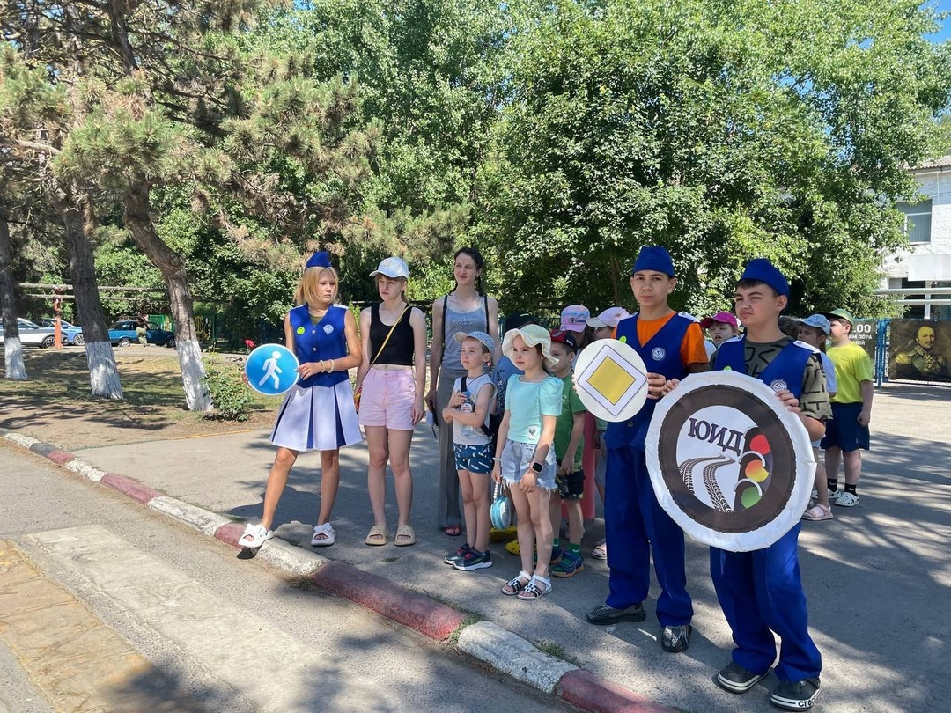
В рамках Областной «Недели безопасности дорожного движения» с воспитанниками пришкольного лагеря «Мы Россияне» основной отряд ЮИД «Зебра» провел практическое занятие по предупреждению ДДТТ, напомнили правила езды на велосипедах и самокатах.

Slide 5
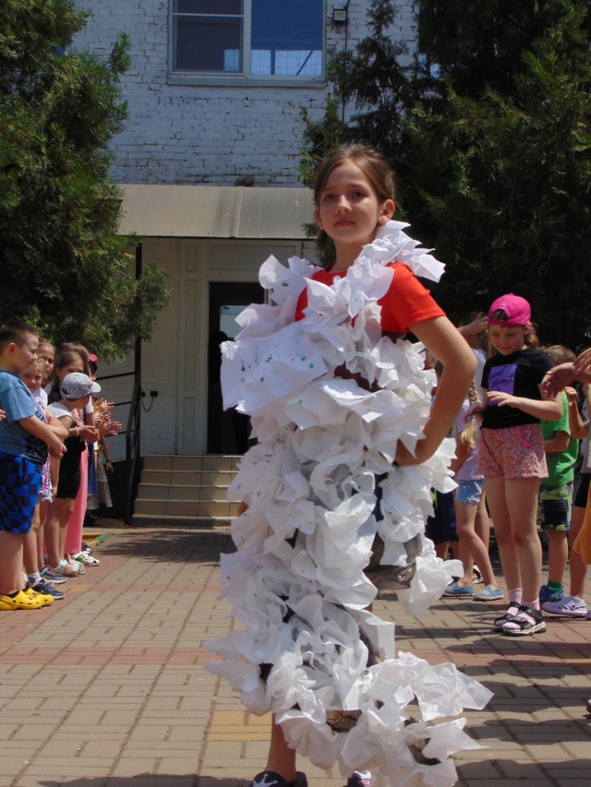
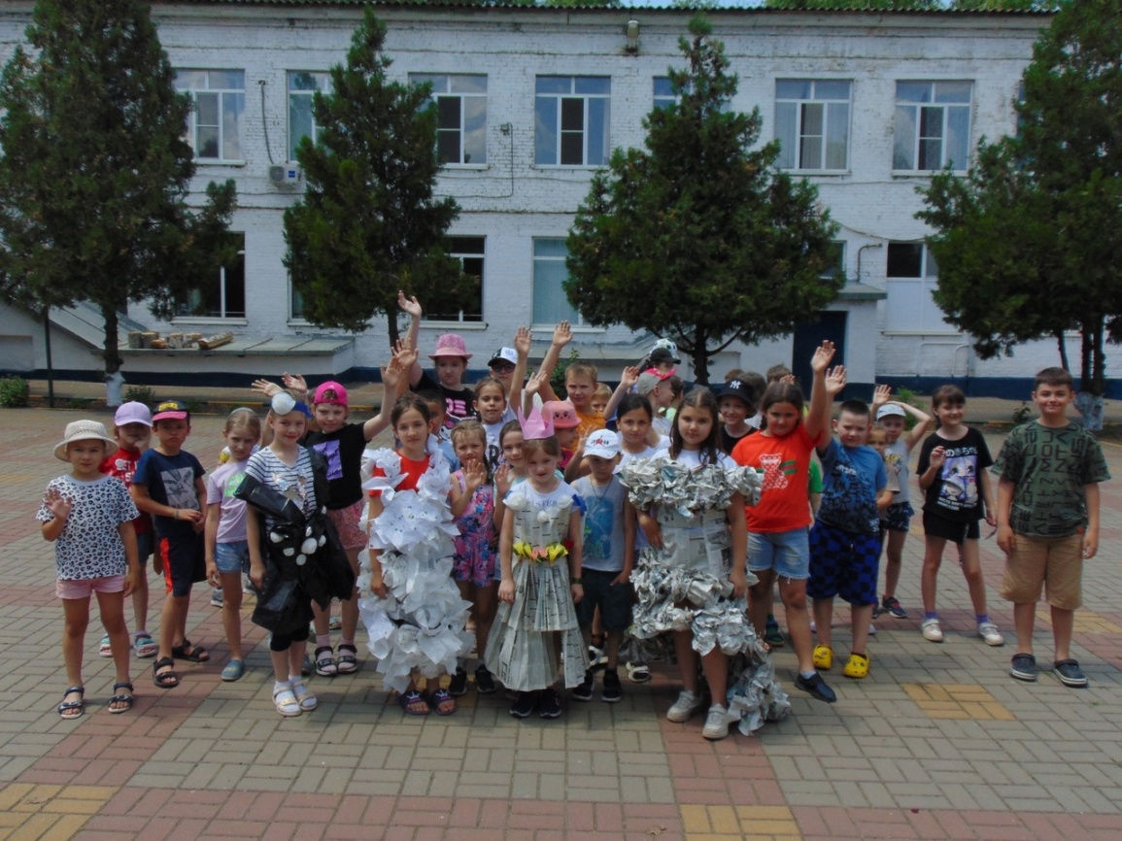
Сегодня в пришкольном лагере «Мы – Россияне» был очень насыщенный день. Прошли весёлые старты. Отряд “Орлята-Спортсмены“ соревновались с отрядом "Россияне" . Ребята выполняли эстафеты с мячом, скакалками и обручем. Все участники получили сладкие призы. Вожатые вместе с воспитанниками сделали костюмы из подручных материалов и устроили настоящий показ мод.

Slide 6
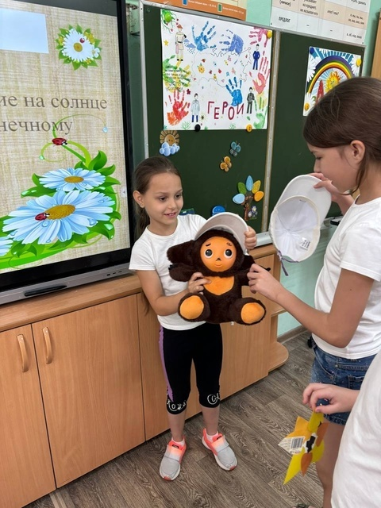
Особое внимание в ​ ​пришкольном лагере уделяется вопросам профилактики и безопасности летом. Воспитанники лагеря научили Чебурашку, который только идёт в школу правилам поведения.

Slide 7
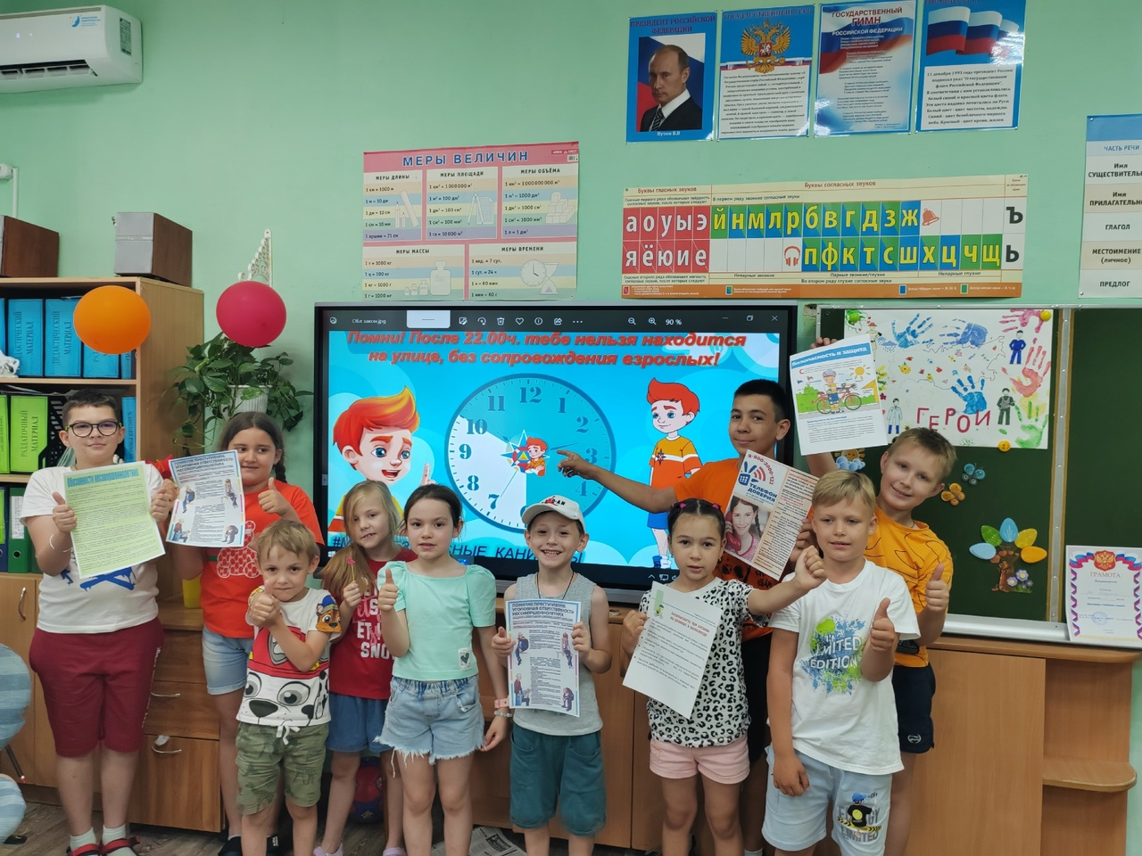

Slide 8
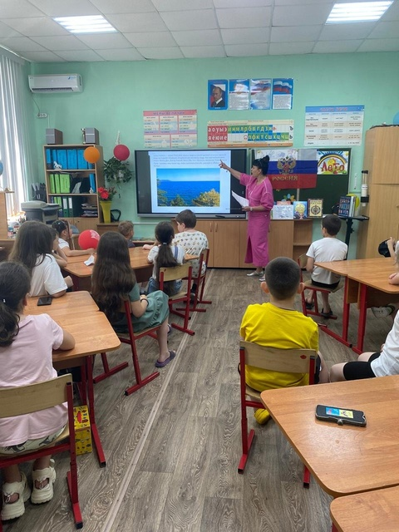
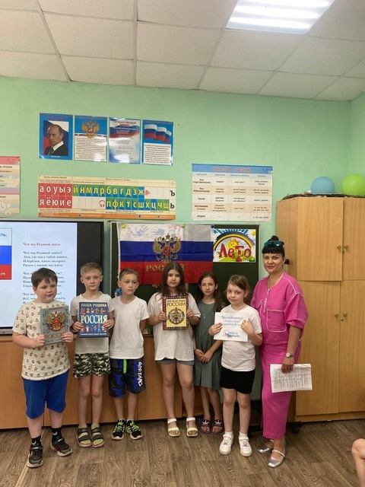
В рамках сотрудничества с библиотекой им. Маяковского было проведено познавательное мероприятие и викторина "Россия - Великая страна", посвященное празднованию Дню России.

Slide 9
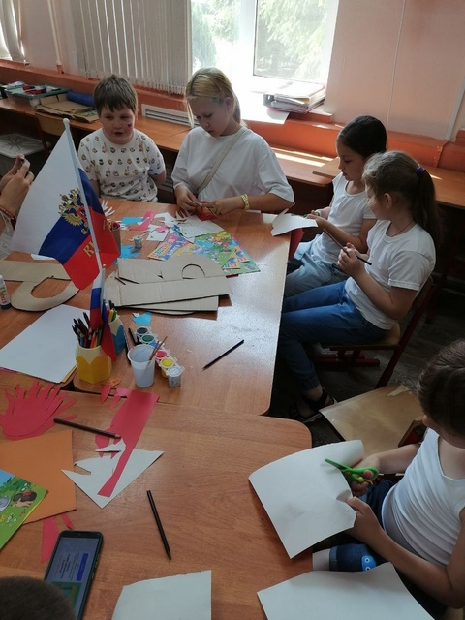
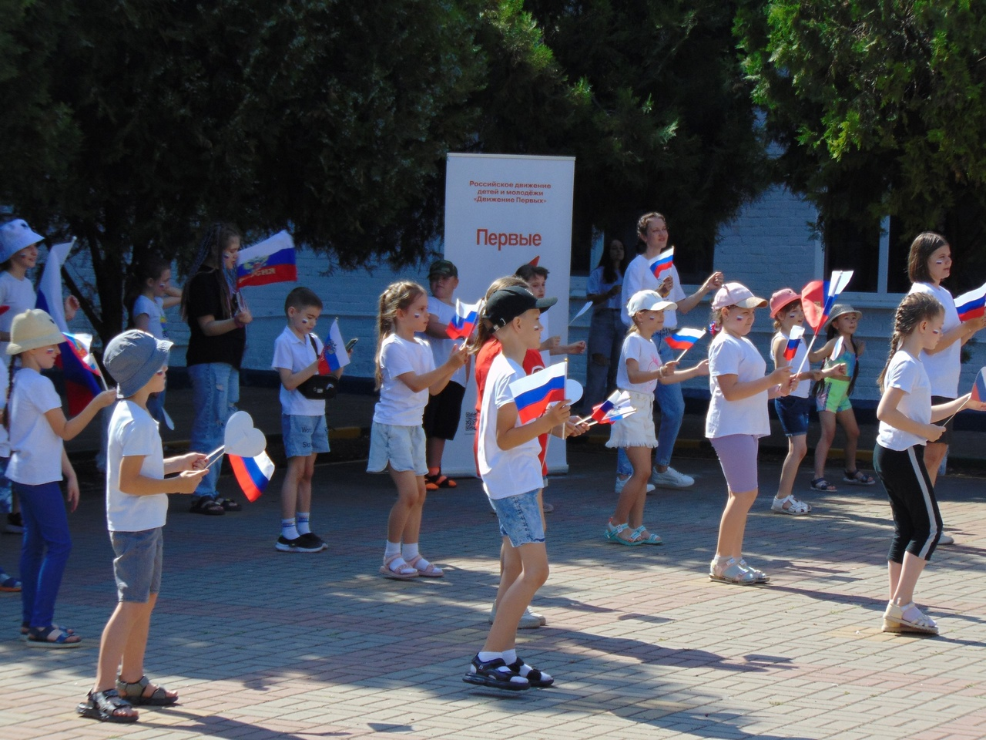
Накануне государственного праздника-Дня России в пришкольном лагере "Мы-Россияне" прошли патриотические мероприятия.
Все проведённые активности ориентированы на осознанное самовыражение и реализацию творческих способностей с учётом российских традиционных духовных и нравственных ценностей

Slide 10
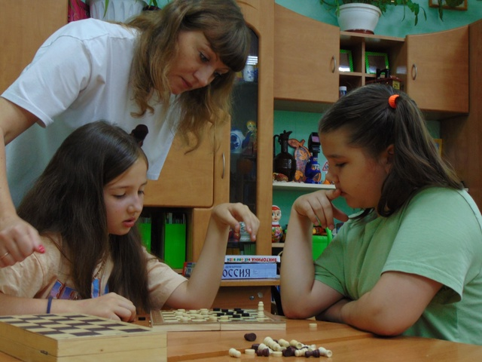
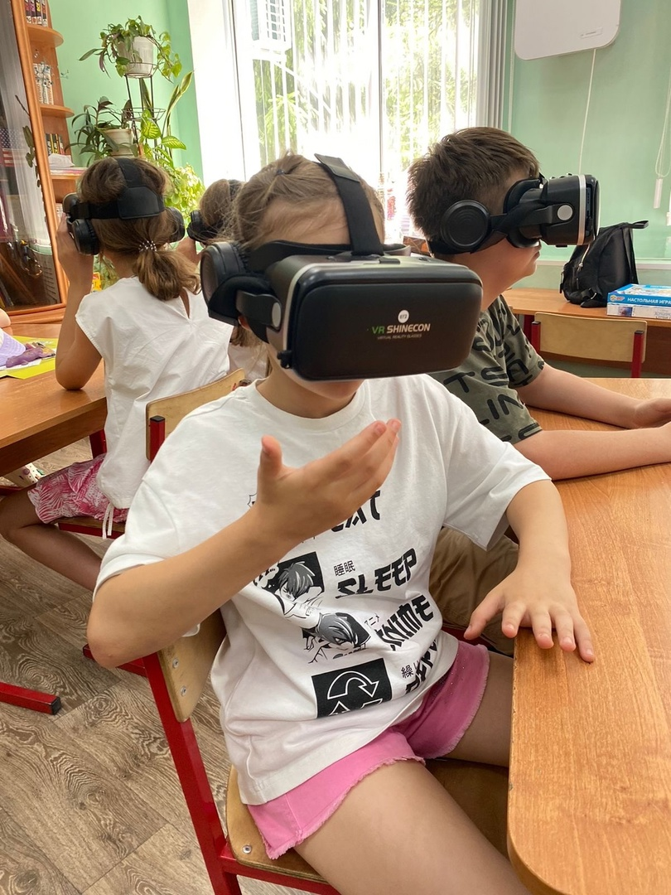
Каждый новый день в лагере «Мы - Россияне» –это череда игровых, интеллектуальных, спортивных, познавательных дел.

Slide 11
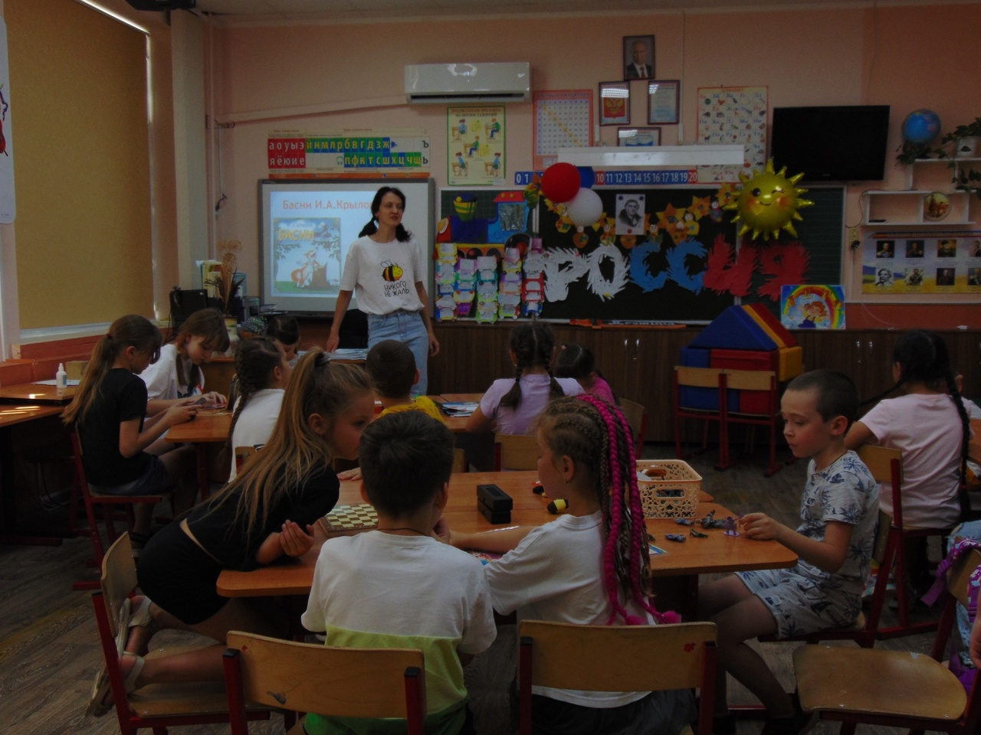
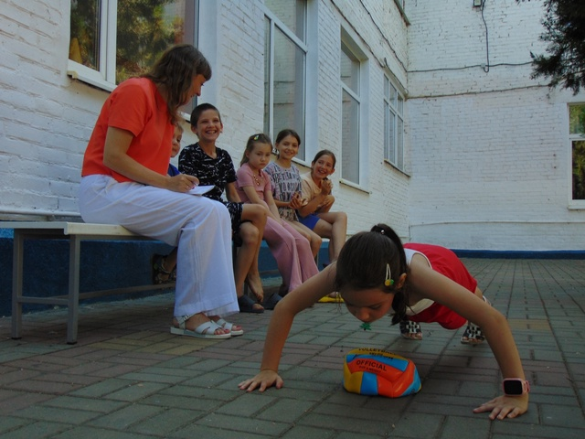

Slide 12
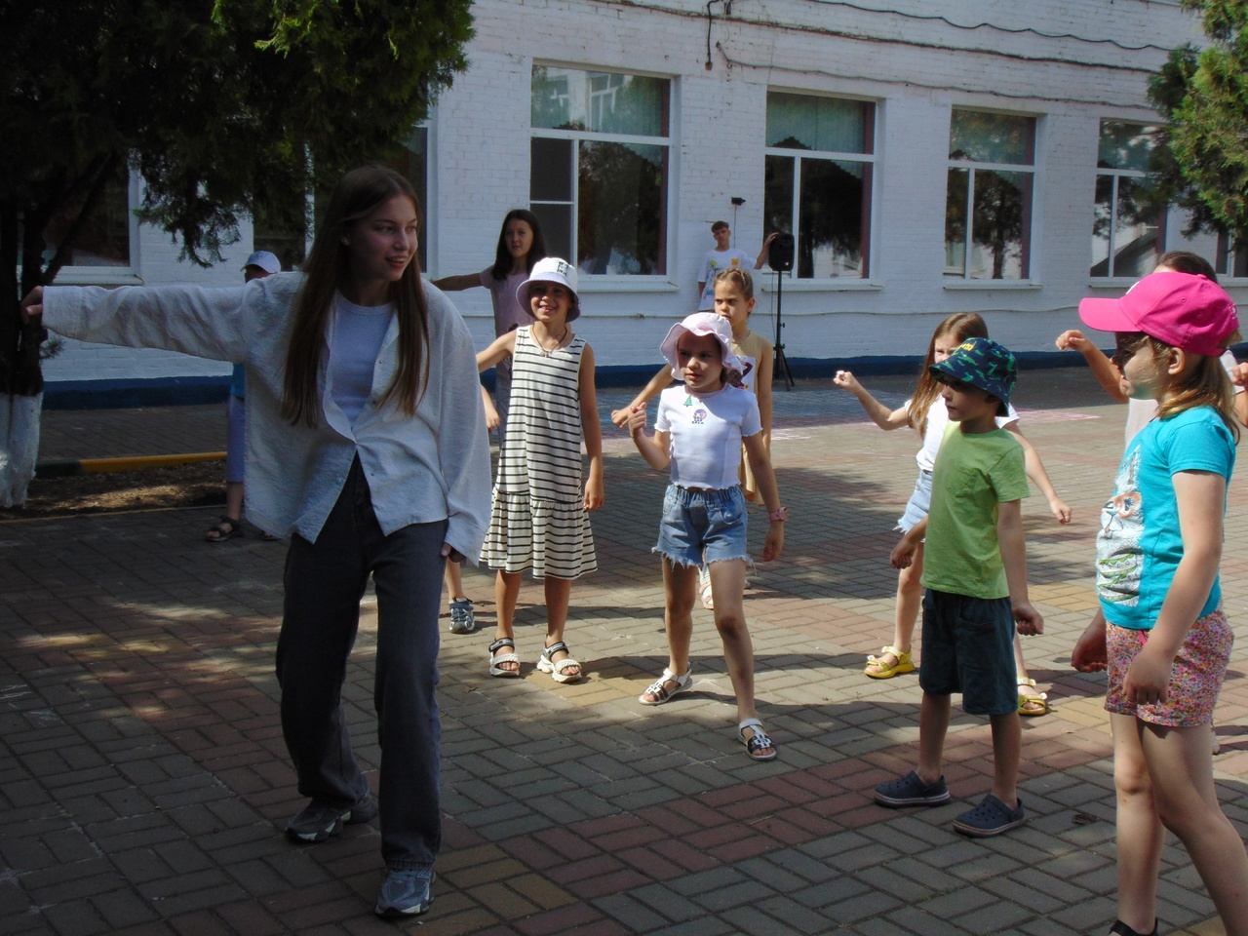
Мастер-класс по танцу «Хип-хоп» провел танцевальный коллектив Move Your Way под руководством тренера Подкопаевой Дарьи.

Slide 13
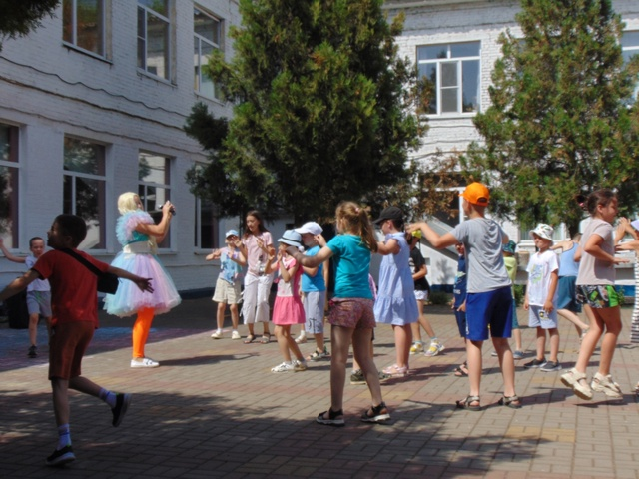

Slide 14
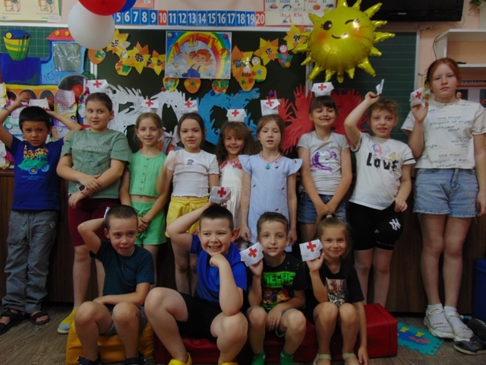
Сегодня в пришкольном лагере прошли мероприятия по теме медицины, здоровья и ведения
здорового образа жизни. Ребята показали свои знания в игре-викторине «Рецепты здорового образа жизни»;
Изготовили медицинскую шапочку в технике оригами;

Slide 15
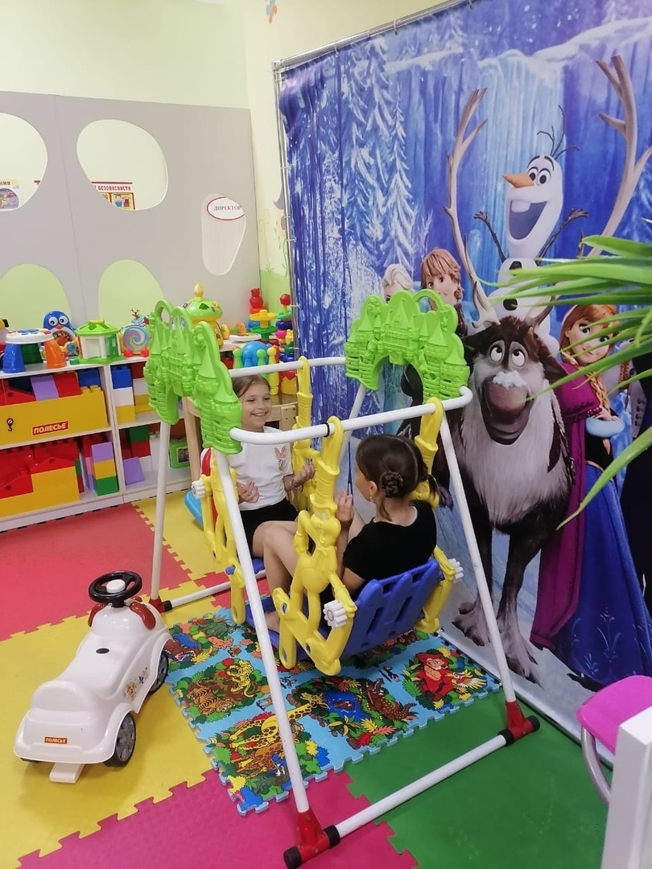
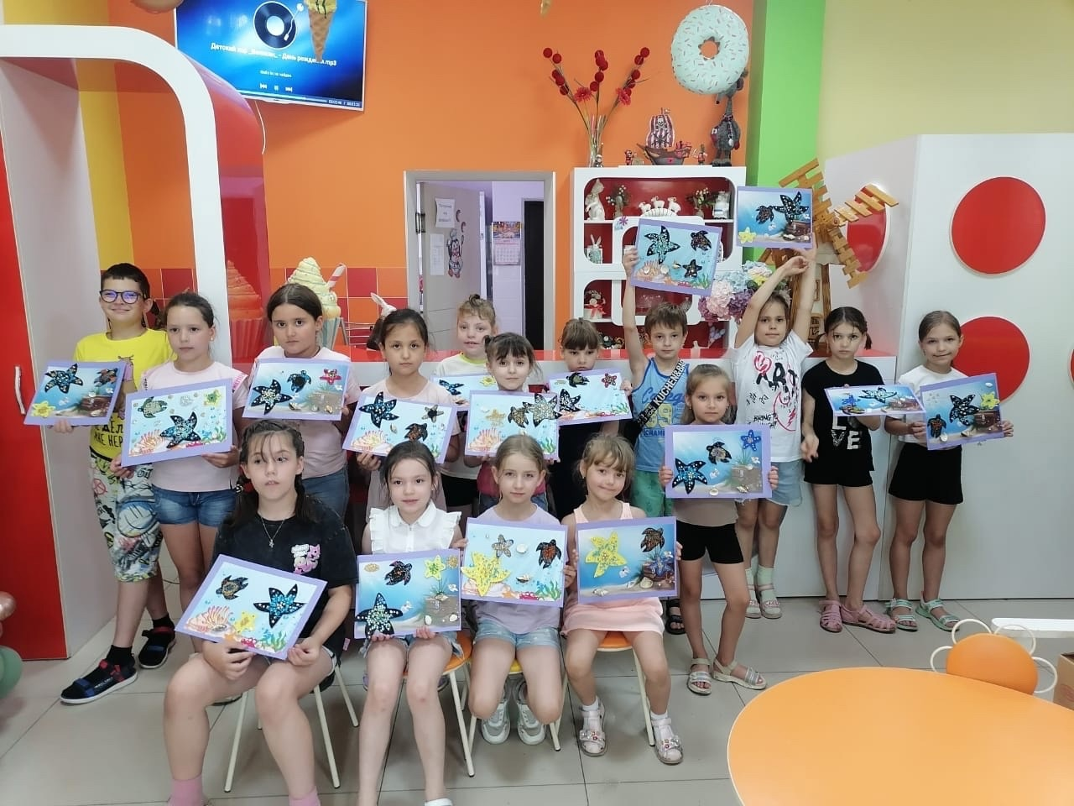
ПОСЕЩЕНИЕ площадки в АУЛ
Прошел мастер-класс в АУЛ

Slide 16
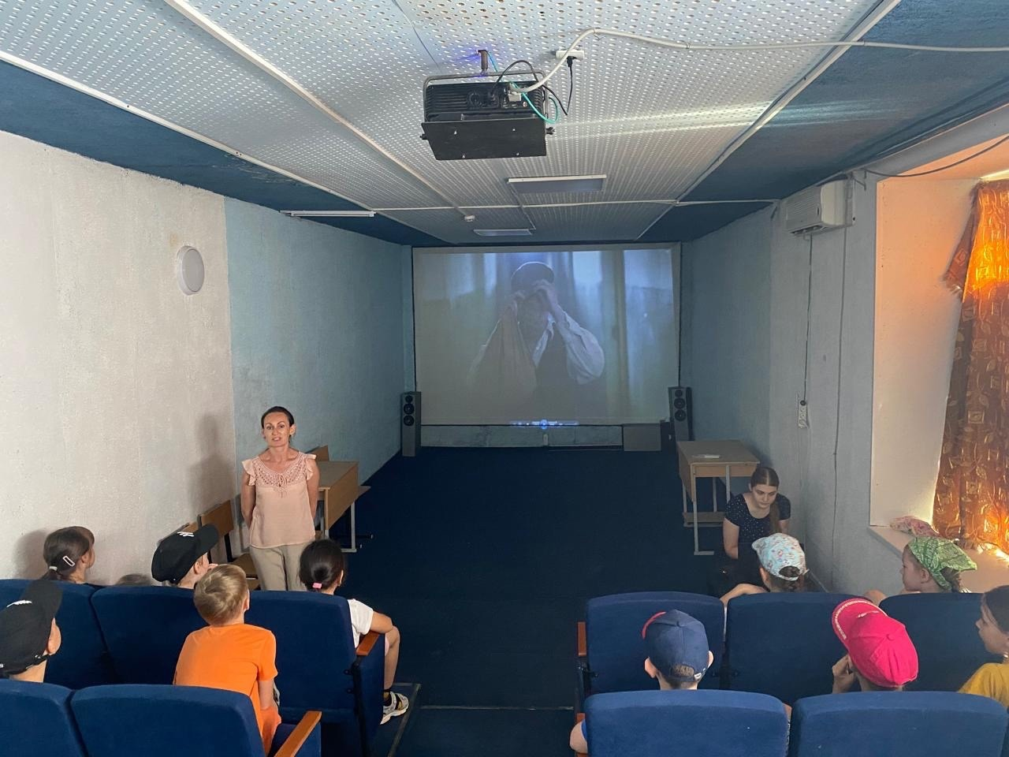
20 июня посещали киноклуб в ДК им.Гагарина
Организован просмотр фильмов с использованием документальной хроники, основанной на реальных событиях. Все фильмы о детях-героях войны.

Slide 17
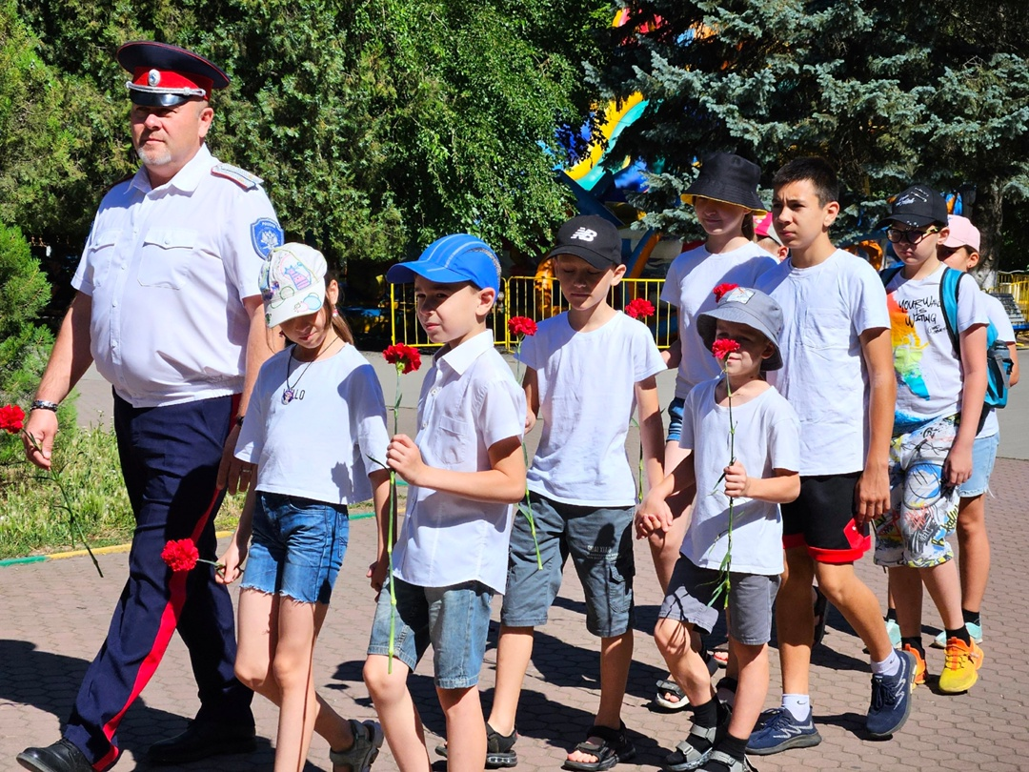
22 июня - День памяти и скорби, день начала Великой Отечественной войны.

Slide 18
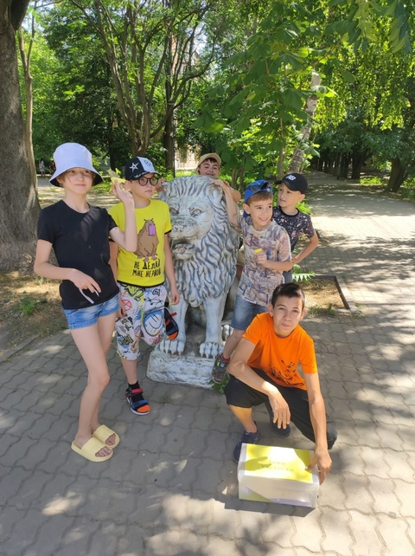
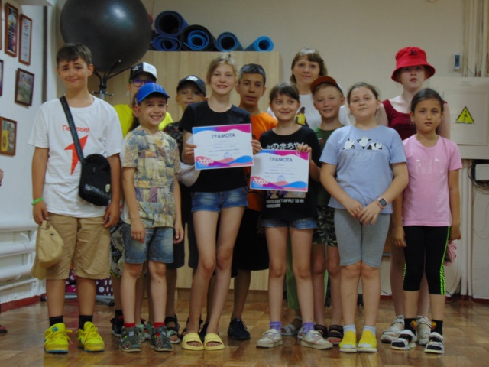
24 июня воспитанники пришкольного лагеря школы №8 приняли участие в квест-игре «Собери шкатулку Добра» в ДК им. Ю.А. Гагарина.

Slide 19
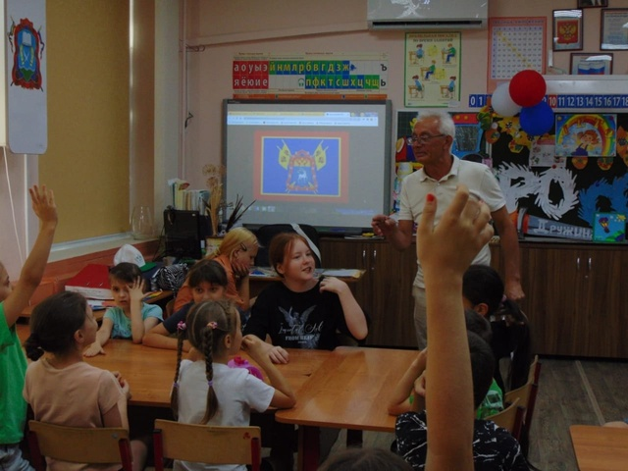
Представитель Эколого-биологического центра Болотов Василий Дмитриевич рассказал ребятам, как важно знать природу своей родины и беречь ее.

Slide 20
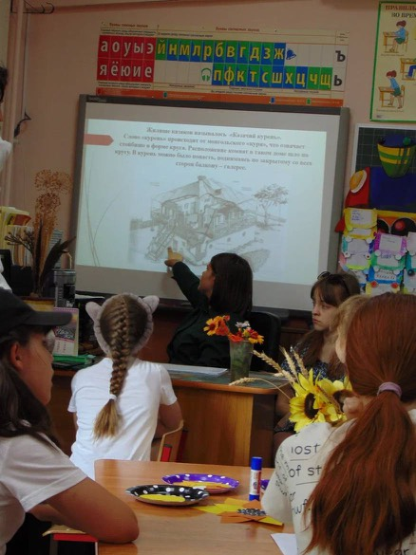
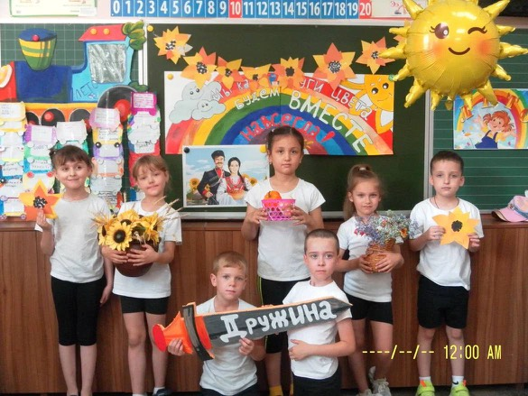
Советником школы Зулкашевой А.А. и активистами движения первых нашей школы были проведены все мероприятия в рамках дней единых действий.

Slide 21
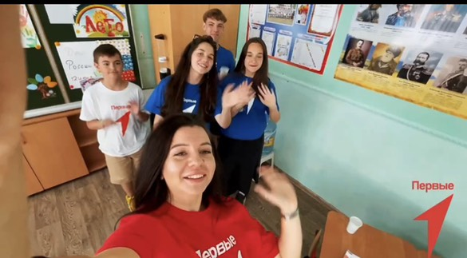
День РддМ

Slide 22
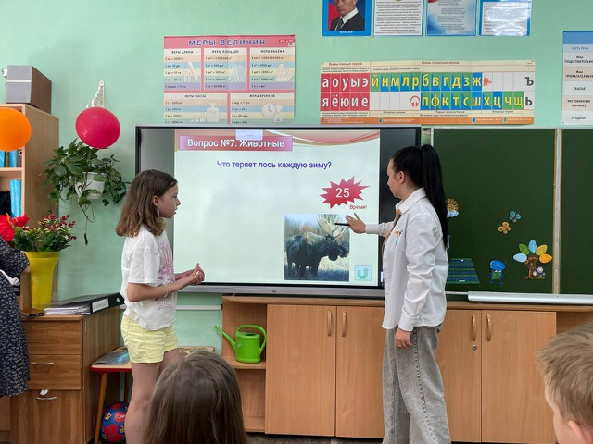
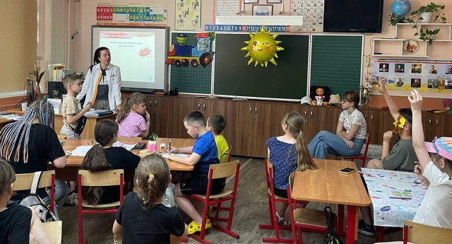
День эколога.

Slide 23
За период с 03 июня по 27 июня в летнем оздоровительном пришкольном лагере «Мы- Россияне» отдохнуло 55 детей в возрасте от 6,5 до 12 лет. Дети находились в лагере с 8.00 до 14.30. Было сформировано три отряда по различным направлениям.
Организовать яркую и разнообразнгую детскую жизнь на протяжении 21 дня помогло ответственное, творческое отношение к делу советника школы Зулкашевой А.А., воспитателей Сазоновой А.А., Фадиной Е.С., Васиной Н.В., Сазоновой Е.С., Дохненко Л.В., Карпун А., вожатых Мухиной Олеси, Сазоновой Марии, Бреславского Алексея, Горбачевой Алины и Батуриной Анастасии. Благодаря им жизнь ребят в лагере стала веселой и незабываемой. Они дали возможность каждому ребенку проявить свои творческие, физические и умственные способности.

